Slide 1
Mielitunti omat vahvuudet
Tiedän mitä luonteenvahvuuksilla tarkoitetaan ja millainen merkitys niillä on myönteiselle itsetuntemukselle. Tunnistan omia vahvuuksiani.

Slide 2
Mielitunti: Omat vahvuudet
Tietopaketti aikuiselle (Ohjaajan valkoiset sivut)
Tuntimateriaali nuorille (värisivut)
Läsnäoloharjoitus
Minä myös -harjoitus ryhmässä
Oman nimen kirjoittaminen -harjoitus
Mitä luonteen vahvuudet ovat, lyhyt teoria
Vahvuudet esiin –harjoitus parin kanssa
Omien vahvuuksien tunnistaminen –yksilöharjoite
Tunnilla tarvittavat materiaalit tai muuta huomioitavaa:
Paperia ja kynät jokaiselle
100 vahvuutta dia 13 tulostettuna jokaiselle oppilaalle

Slide 3
Mieli ry: Hyvän mielen koulu, 2019
Itsetuntemuksen ja vahvuuksien vahvistaminen
Hyvä itsetunto on osa mielen hyvinvointia. Itsetunnolla tarkoitetaan yksilön käsitystä itsestään ja omista vahvuuksistaan. Itsetunto on luottamusta omiin kykyihin ja rohkeutta olla oma itsensä. Itsetunto on myös itsensä arvostamista ja oman elämän näkemistä arvokkaana ja ainutkertaisena. Samalla se on kykyä arvostaa muita ihmisiä. Itsetunto on kykyä ottaa toiset huomioon, mutta toisaalta se on itsenäisyyttä ja riippumattomuutta muiden mielipiteistä.
Itsetunto syntyy vuorovaikutuksessa
Hyvä itsetunto auttaa asettamaan itselle sopivan vaatimustason ja tavoitteita, sekä toisaalta kestämään epäonnistumisia ja pettymyksiä. Itsetunto vaikuttaa ihmisen toimintaan ja hänen ratkaisuihinsa, ja toiminnan seuraukset taas vaikuttavat itsetuntoon. Hyvään itsetuntoon liittyy kokemus siitä, että pystyy vaikuttamaan omaan elämäänsä. Tunne syntyy itsensä ja juuriensa tuntemisesta sekä omien toiveiden ja arvojen kirkastumisesta. Itsetuntoon vaikuttaa merkittävästi se, kokeeko yksilö olevansa merkityksellinen yhteisössä ja pystyvänsä vaikuttamaan omiin ja yhteisön asioihin. Jokaisella on tarve saada hyväksyntää sekä arvostusta siinä ympäristössä, jossa päivittäin toimii. Koulun tehtävänä on varmistaa, että jokainen nuori saa kokea olevansa merkityksellinen.

Slide 4
Mieli ry: Hyvän mielen koulu, 2019)
Vahvuudet keskiöön
Koulun toimintakulttuuri ja opettaja voivat vahvistaa ja tukea nuoren itsetunnon kehitystä. Nuoret tarvitsevat kehumista ja kuuntelua. Tunnistamalla vahvuutensa ja niitä edelleen kehittämällä nuori oppii hyödyntämään vahvuuksiaan haasteellisissakin tilanteissa. Osoittaessaan luottamusta nuoren kykyihin aikuinen innostaa nuorta oppimaan lisää ja vahvistaa tämän myönteistä minäkuvaa.
On hyvä muistaa, että oppilailla on muitakin kuin akateemisiin taitoihin liittyviä vahvuuksia. Jokaisen nuoren tulisi saada myönteistä palautetta ilman suoritustakin. Lämmin hymy ja katse tai lausahdus siitä, miten mukava on nähdä nuorta tänään, saattavat olla pieniä mutta merkityksellisiä tapoja vahvistaa itsetuntoa. Omien vahvuuksien tunnistamisen ja hyödyntämisen oppimistilanteissa nähdään olevan yhteydessä koulumenestykseen. Vahvuuksien kautta voidaan auttaa jokaista nuorta löytämään itselleen ominaisin ja mielekäs tapa oppia ja opiskella. Tämä ohjaa nuorta myös jatko-opintojen ja tulevaisuuden suunnittelussa.

Slide 5
Mielitunti
omat vahvuuteni
Tiedän mitä luonteenvahvuuksilla tarkoitetaan ja millainen merkitys niillä on myönteiselle itsetuntemukselle. Tunnistan omia vahvuuksiani.

Slide 6
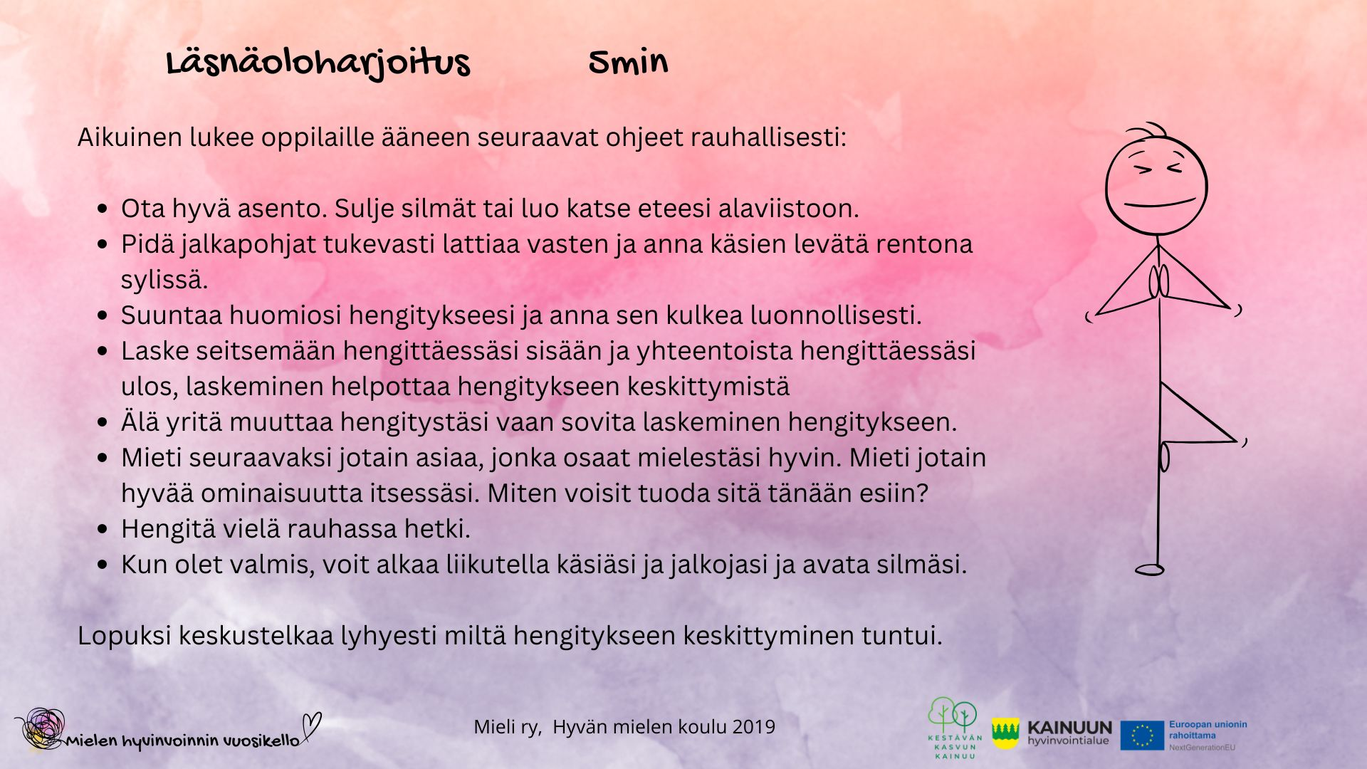

Slide 7
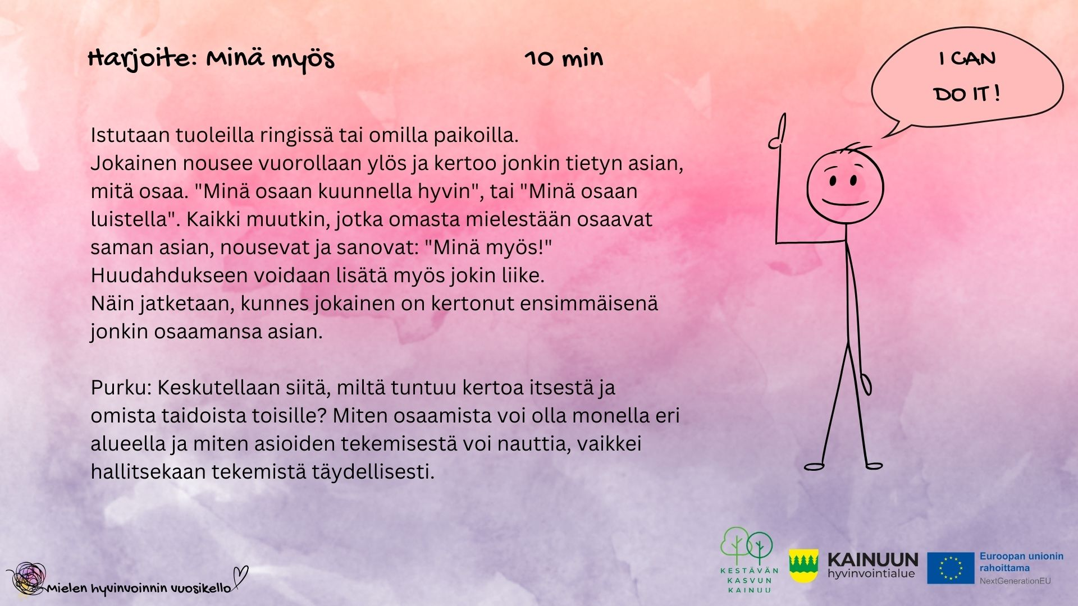

Slide 8
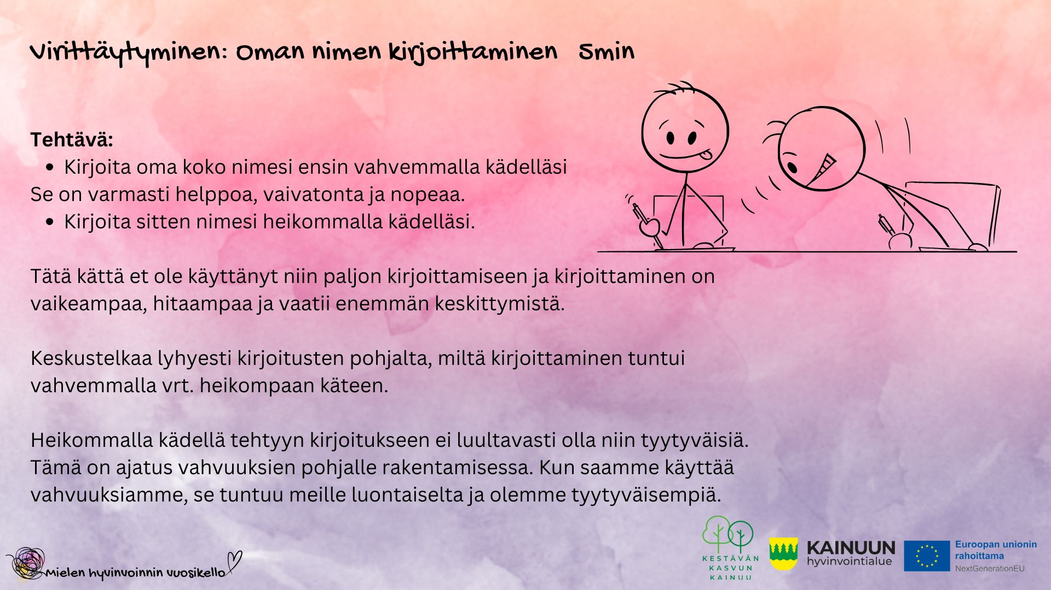

Slide 9
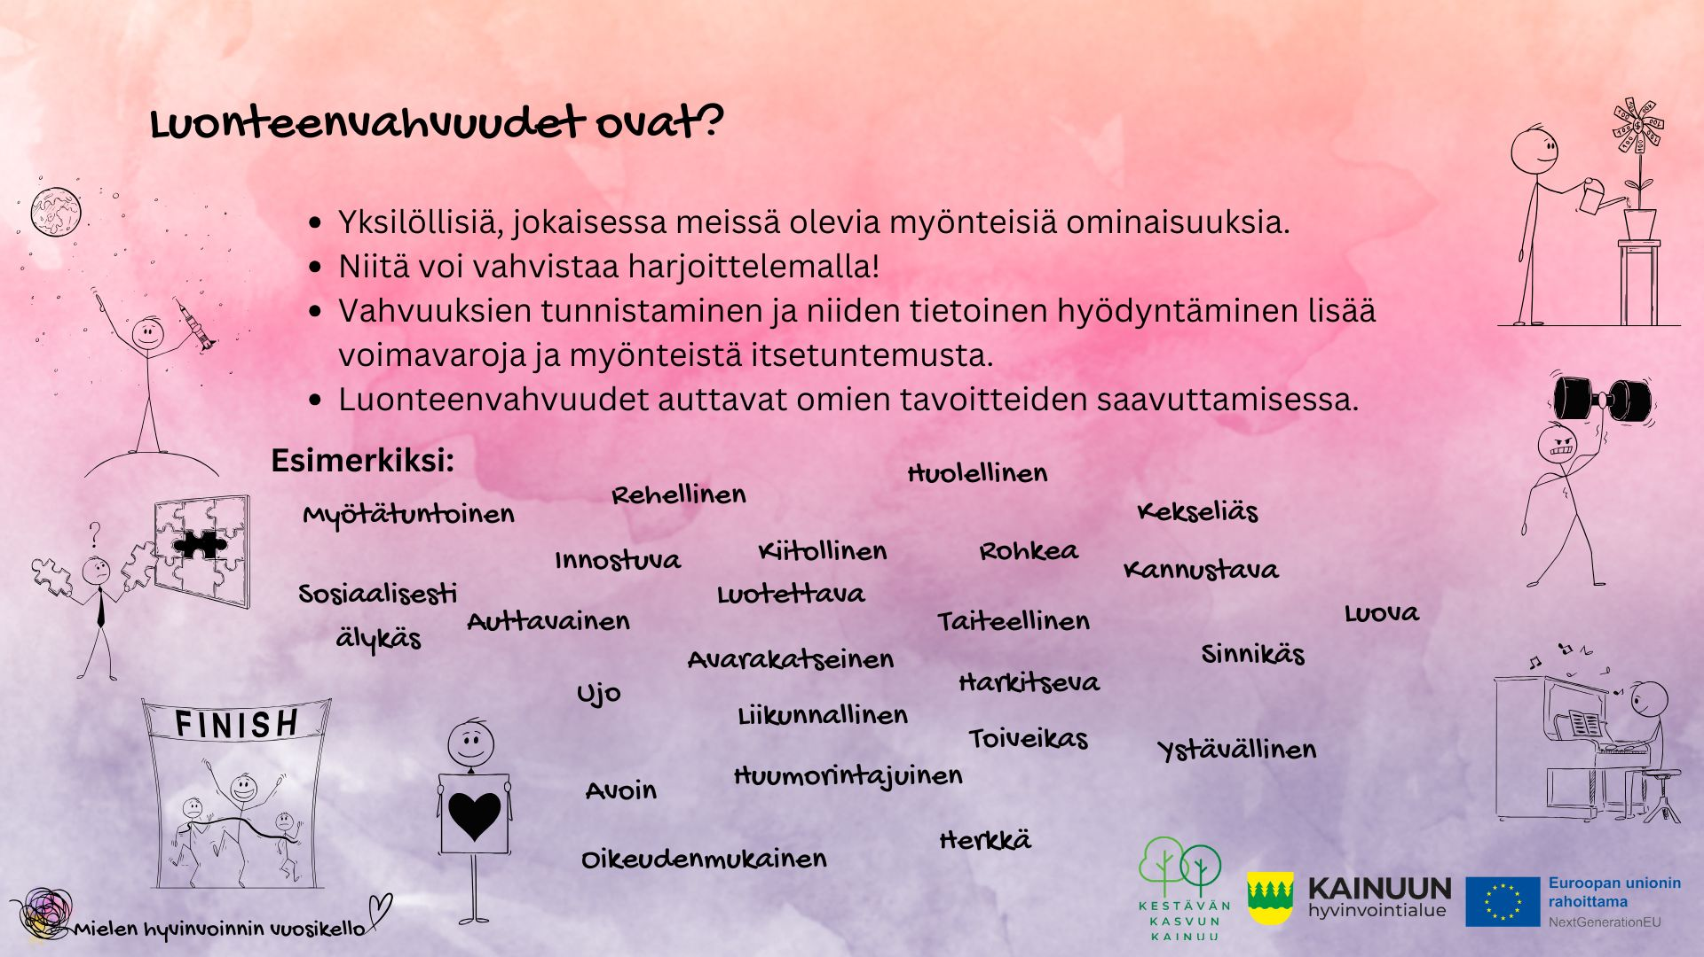
MIELI Ry, Vahvuuspakka

Slide 10
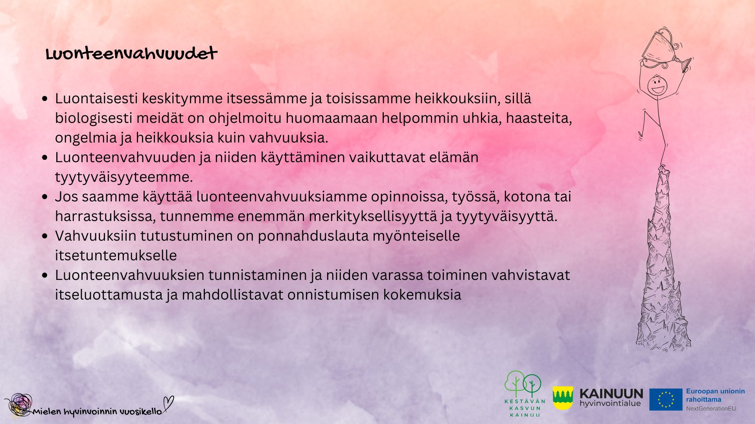
Trogen 2020, Avola & Pentikäinen 2019

Slide 11
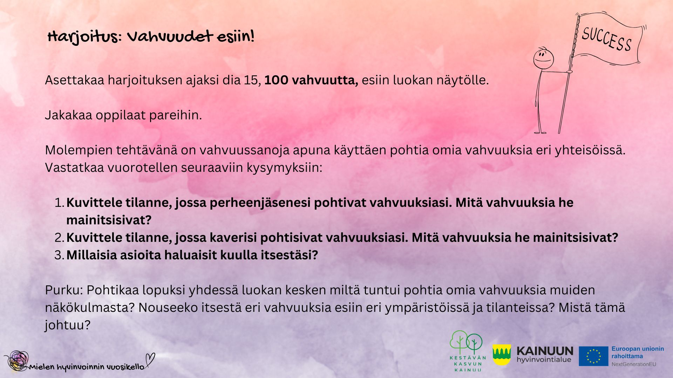
MIELI Ry, Hyvän mielen koulu, 2019

Slide 12
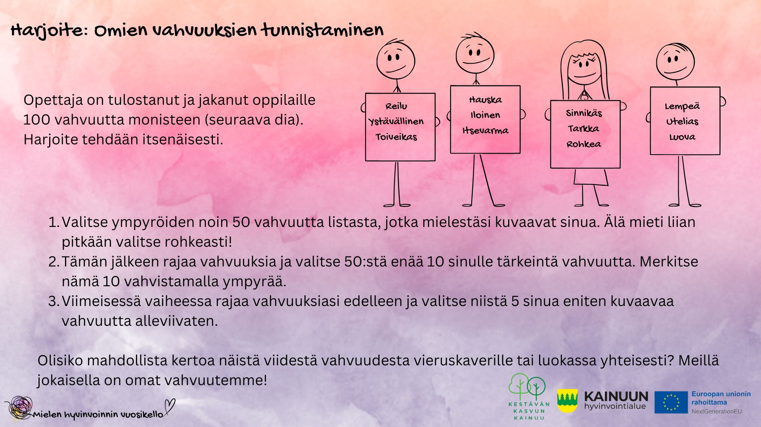

Slide 13
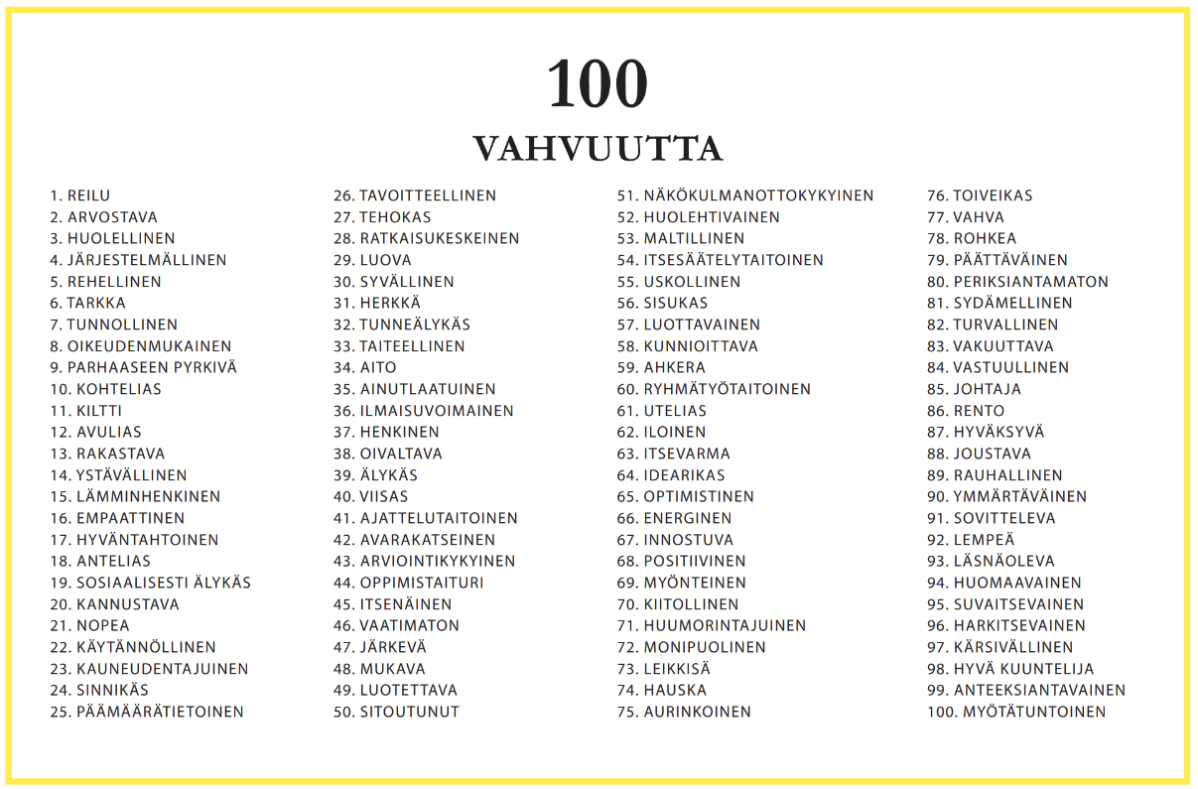

Slide 14
Bonus harjoite: Itsetunnon käsi
Jokainen piirtää paperille oman käden (omaa kättä mallina pitäen). Jokaiseen sormeen kirjoitetaan yksi piirre itsestä.
Peukalo: missä olen hyvä
Etusormi: mitä haluaisin tehdä isona
keskisormi: mikä on minun heikkouteni
nimetön: mistä haaveilen
pikkurilli: mitä pelkään
Tämän jälkeen voidaan käydä läpi mitä kenenkin kädessä lukee. Opettaja voi myös muistuttaa että peilikuvasta katsoo aina vain ulkokuori. Oma käsi voi muistuttaa meitä, että meissä on paljon muutakin. Meissä on vahvuuksia ja heikkouksia, unelmia ja haaveita.

Slide 15
Kiitos! ☺

Slide 16
Lähteet:
MIELI Suomen mielenterveysseura ry. Vahvuuspakka. Tietoa luonteenvahvuuksista ja ideoita luonteenvahvuustyöskentelyn toteuttamiseksi yksilö- ja ryhmätoiminnassa. Linkki: Ohjevihko-ohjaajalle.pdf
Terveyskirjasto, Duodecim, 2023. Linkki: Luonteenvahvuudet - Terveyskirjasto
MIELI Suomen mielenterveysseura ry, 2019. Hyvän mielen koulu.
Avola, P & Pentikäinen, V. 2022. Kukoistava kasvatus. BeeHappy publishing.
Trogen, T. 2020. Positiivinen kasvatus. PS-kustannus, Jyväskylä.

